Slide 1
Словарные слова
тренажёр
1 класс
Автор : Ермилова Натадлия Ивановна,
учитель начальных классов
ГБОУ СОШ №8 п.г.т.Алексеевка
Г.о.Кинель Самарской области
2015

Slide 2
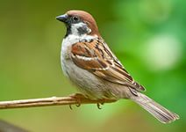
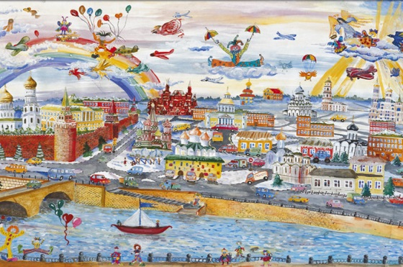
г . р о д
о
а
м . роз
о
а
г . р о х
а
о
к . р о в а
а
о
с . р о к а
о
а
в . р о б е й
а
о
в . ро́на
а
о
х . р о ш о
о
а
ENTER

Slide 3
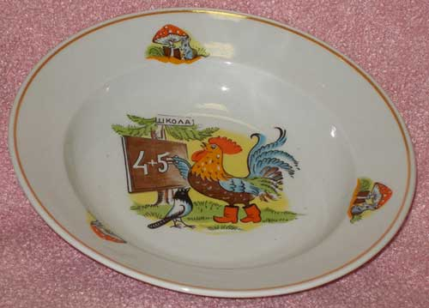
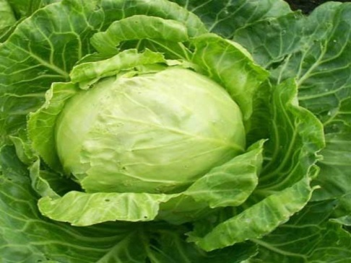
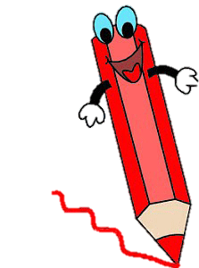
п . л ь т о
о
а
. р б у з
о
а
к . п у с т а
а
о
к. р а н д а ш
а
о
т . ре л ка
а
о
л . д о н ь
а
и
Словарик №2
ENTER

Slide 4
п . суда
о
А
дев . чка
о
а
к . ньки
а
о
м . рковь
а
о
М . сква
а
о
Р . ссия
а
о
Словарик №3
ENTER

Slide 5
здра . ствуйте
а
о
благ . дарю
а
о
п . жалуйста
а
о
спасиб .
о
а
до свидан.я
и
е
изв . ните
и
е
пр . ве́т
е
и
пр . щай
а
о
ENTER

Slide 6
Электронные ресурсы:
http://linda6035.ucoz.ru/
http://yandex.ru/images/search?img_u

